Slide 1
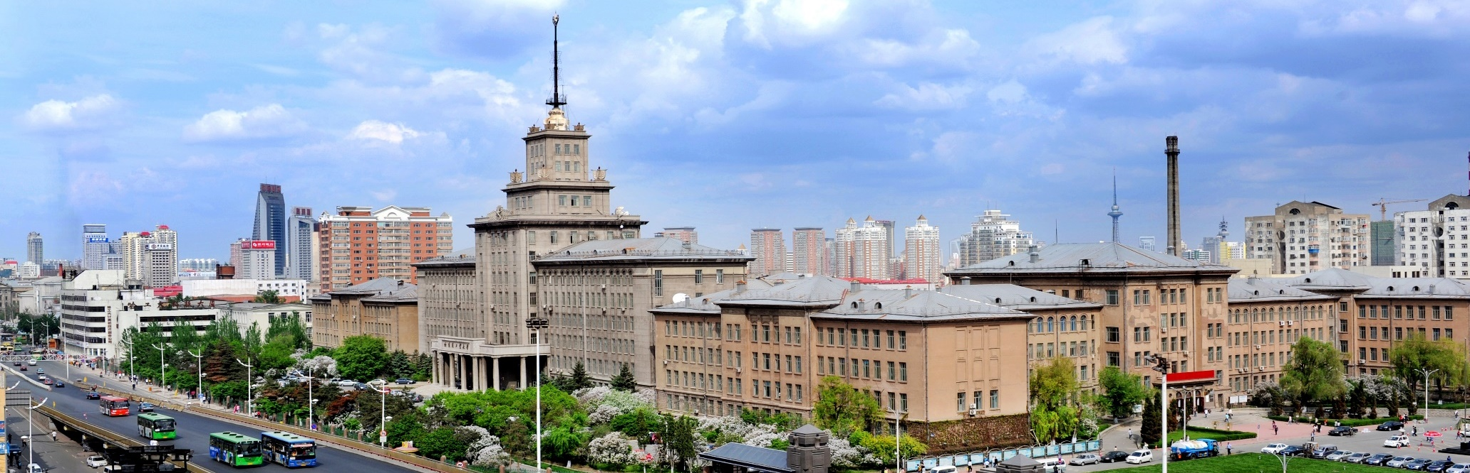

《计算与智能程序设计》实践项目
案例项目4：八皇后问题
哈尔滨工业大学

Slide 2
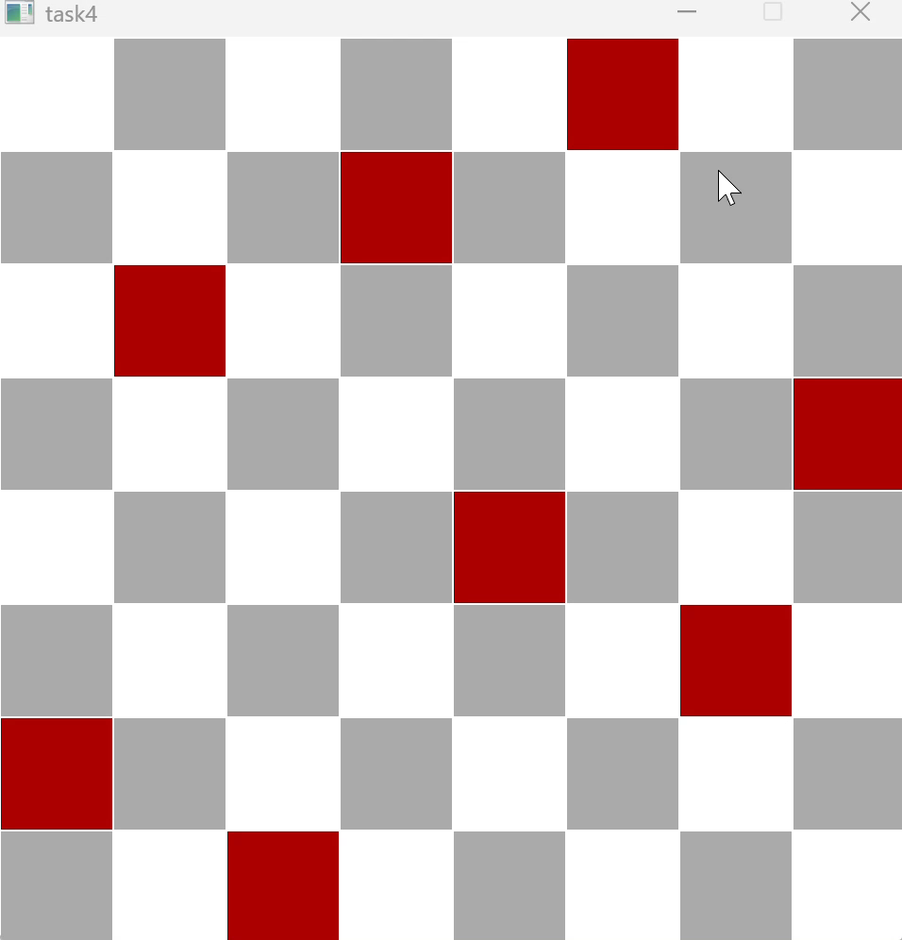
案例实践项目4——八皇后问题
问题描述
在8×8的国际象棋棋盘上放置8个皇后，使得任何两个皇后都不能互相攻击。即任意两个皇后都不能处于同一行、同一列或同一对角线上。
问题来源和意义
是回溯算法的经典教学案例

Slide 3
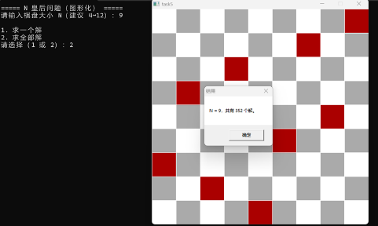
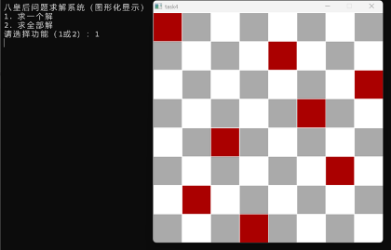
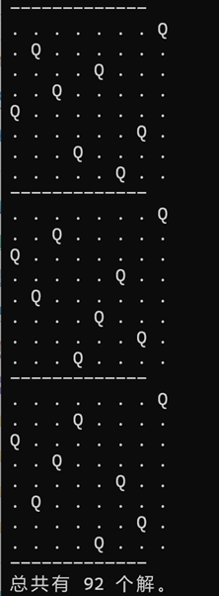
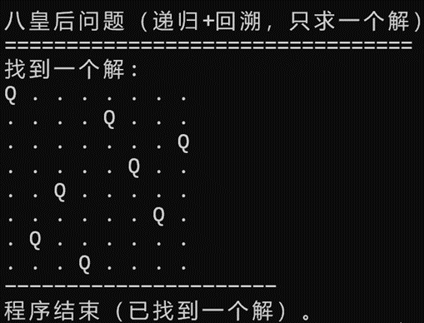
案例实践项目4——八皇后问题
任务拆解为5个子任务,分层递进模式
在解决实际问题中自然引入算法理论
八皇后问题V5.0
八皇后问题V4.0
(5) N皇后问题求解
(4)图形可视化输出解
八皇后问题V2.0
八皇后问题V3.0
•动态内存分配
•问题抽象、算法泛化
(2)递归和回溯法
求一个可行解
(3)求全部可行解
•EasyX图形库函数
•解空间遍历
八皇后问题V1.0
(1)枚举方法求一个可行解
•递归、回溯法
•深度优先搜索的递归实现
•一维数组的压缩存储•枚举法
•深度优先搜索的非递归实现
项目支撑的能力
熟练运用枚举、递归和回溯算法编写程序，解决复杂逻辑问题。
理解深度优先搜索（DFS）思想，掌握一维数组的压缩存储技巧。
掌握 EasyX 图形化界面设计，以直观的可视化方式显示算法自动求解的结果。
能够将具体的算法问题（如8皇后问题）进行抽象，扩展并求解一般化的问题（N皇后）。

Slide 4
案例实践项目4——八皇后问题
序号 | 本实验需要的背景知识 | 超星平台慕课视频 | 预习情况自查
1 | 循环、枚举 | 第4章 基本控制结构 | □ 已完成预习
2 | 自定义函数及其调用 | 第5章 函数和常用的问题求解方法：5.1~5.5 | □ 已完成预习
3 | 递归 | 第5章 函数和常用的问题求解方法：5.6-5.9 | □ 已完成预习
4 | 一维数组 | 第6章 数组和常用的排序查找算法：6.1, 6.2 | □ 已完成预习
5 | 指针 | 第7章 变量的指针和函数指针：7.1，7.7 | □ 已完成预习
6 | 动态内存分配 | 第10章 链表与动态数据结构：10.1，10.2 | □ 已完成预习
7 | Easyx图形库 | 第14章 基于第三方库的声图文编程和项目版本控制：14.1 | □ 已完成预习

Slide 5
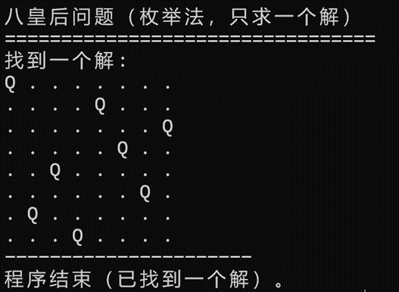
案例实践项目4——八皇后问题
任务1——枚举方法求一个可行解
任务目标（运行效果）
采用枚举法求解八皇后问题，程序在搜索过程中一旦找到一个满足条件的可行解，立即在控制台输出当前棋盘布局，并终止搜索过程
知识目标
夯实一维数组、循环编程语言基础
掌握枚举算法思想及其实现
深入理解八皇后问题的状态表示（如数组压缩）与冲突检测逻辑
能力目标
熟练运用枚举算法，解决复杂逻辑问题。
用 Q 表示皇后，用 . 表示空位，并用分隔线区分输出区域。
Notes:
采用枚举法（非递归回溯模拟）求解八皇后问题：使用一维数组表示棋盘状态，逐行枚举皇后在各列的可能位置，并通过安全性检测函数判断是否发生列冲突或对角线冲突；当某一行无合法位置时，通过回退机制继续枚举上一行的其他列位置。程序在搜索过程中一旦找到一个满足条件的可行解，立即在控制台输出当前棋盘布局，并终止搜索过程，从而实现对八皇后问题的单解求解与棋盘可视化输出。
（1）如何表示棋盘状态？
使用一维数组压缩表示棋盘状态，其中数组下标表示行号、数组元素表示该行皇后所在列号。
（2）为什么不用二维数组表示棋盘，而采用一维数组压缩表示？
传统棋盘可用二维数组 int board[8][8] 表示，但八皇后问题中每一行只放置一个皇后，因此只需记录每一行皇后所在的列号即可。使用一维数组 board[N]，其中 board[i] 表示第 i 行皇后所在列，不仅节省存储空间，还简化了冲突检测逻辑，提高程序效率。
（3）一维数组如何表示棋盘状态？
数组下标表示行号，数组元素表示该行皇后所在的列号。例如：
board[0] = 3;
表示第 0 行皇后放在第 3 列。
若 board[i] = -1，表示该行尚未放置皇后。
（4）皇后之间存在哪些冲突规则？
皇后不能处于：同一列、同一主对角线、同一副对角线。

Slide 6
案例实践项目4——八皇后问题
任务1——枚举方法求一个可行解
数据结构设计
一维数组压缩表示棋盘
使用一维数组 int board[N]高效地表示棋盘状态，其中 N 定义为 8，数组下标代表行号，值代表列号。
数组元素 | 含义 | 优势
board[i] | 第 i 行皇后所在的列号 | 自然避免同行冲突
board[i] = -1 | 第 i 行未放置皇后 | 节省空间，便于判断
问题建模
皇后之间的约束：不同行；不同列；不同对角线
用 Q 表示皇后，用 . 表示空位，并用分隔线区分输出区域。
Notes:
采用枚举法（非递归回溯模拟）求解八皇后问题：使用一维数组表示棋盘状态，逐行枚举皇后在各列的可能位置，并通过安全性检测函数判断是否发生列冲突或对角线冲突；当某一行无合法位置时，通过回退机制继续枚举上一行的其他列位置。程序在搜索过程中一旦找到一个满足条件的可行解，立即在控制台输出当前棋盘布局，并终止搜索过程，从而实现对八皇后问题的单解求解与棋盘可视化输出。
（1）如何表示棋盘状态？
使用一维数组压缩表示棋盘状态，其中数组下标表示行号、数组元素表示该行皇后所在列号。
（2）为什么不用二维数组表示棋盘，而采用一维数组压缩表示？
传统棋盘可用二维数组 int board[8][8] 表示，但八皇后问题中每一行只放置一个皇后，因此只需记录每一行皇后所在的列号即可。使用一维数组 board[N]，其中 board[i] 表示第 i 行皇后所在列，不仅节省存储空间，还简化了冲突检测逻辑，提高程序效率。
（3）一维数组如何表示棋盘状态？
数组下标表示行号，数组元素表示该行皇后所在的列号。例如：
board[0] = 3;
表示第 0 行皇后放在第 3 列。
若 board[i] = -1，表示该行尚未放置皇后。
（4）皇后之间存在哪些冲突规则？
皇后不能处于：同一列、同一主对角线、同一副对角线。

Slide 7
案例实践项目4——八皇后问题
任务1——枚举方法求一个可行解
什么是枚举法？
枚举法是指逐个尝试所有可能的皇后放置位置，通过循环遍历每一行的所有列位置，并结合回退机制搜索解空间，相当于用循环模拟回溯过程。
思路
核心算法思路
逐行枚举：从第 0 行开始，对当前行尝试列 0-7；若合法则进入下一行。
冲突检测：放置 (row,col) 前，遍历之前行 i<row：
同列：board[i]==col
对角线：abs(board[i]-col)==row-i
回退机制：若某行所有列都失败（列号越界），重置该行并 row-- 回到上一行继续尝试下一列。
单解终止：当成功放到最后一行得到完整布局，立即输出棋盘并停止。
逐行枚举，不管冲不冲突，所有列都先试一遍！
试第 0 列 → 冲突
试第 1 列 → 冲突
试第 2 列 → 安全
试第 3 列 → 安全
……
一直试到第 7 列
所有可能全部走一遍，不提前放弃。

Slide 8
案例实践项目4——八皇后问题
实现流程
main函数
1）首先遍历棋盘数组，将所有元素赋值为 -1，表示所有行均未放置皇后。
2）调用QueensEnumeration。
QueensEnumeration函数
1）初始化准备：设置当前处理行号row = 0，并将第一行的列标记为 -1，保证从第 0 列开始尝试。
2）循环枚举：以row >= 0为条件进入主循环，每次循环将当前行的列号加 1，尝试下一个列位置。
3）越界回退：若当前行的列号超出棋盘范围，说明该行无合法位置，重置当前行状态并将行号减 1，回退到上一行重新尝试。
4）安全判断：调用安全检测函数（IsSafe），判断当前位置放置皇后是否冲突。
5）分支处理：若位置不安全，继续循环尝试当前行的下一列；若位置安全，判断是否到达最后一行：若到达则标记找到解、打印棋盘并结束函数；若未到达则行号加 1，进入下一行并重置列标记，继续枚举。
6）结束条件：找到完整解时打印棋盘（PrintBoard），直接终止函数，若循环结束仍未找到解则自动退出
任务1——枚举方法求一个可行解
模块划分
主函数main
//枚举算法求一个八皇后问题可行解
void QueensEnumeration (void);
//判断当前位置是否安全
bool IsSafe(int row, int col);
// 输出棋盘布局
void PrintBoard(void);

Slide 9

案例实践项目4——八皇后问题
任务2——递归与回溯求一个可行解
任务目标（运行效果）
采用递归与回溯法求解八皇后问题，程序在搜索过程中一旦找到一个满足条件的可行解，立即在控制台输出当前棋盘布局，并终止搜索过程。
知识目标
掌握递归回溯算法思想及其实现
通过与枚举法的对比，体会不同算法思想带来的代码质量上的差异。
能力目标
提升对递归思想和回溯剪枝技巧的理解与应用能力
熟练运用递归思想和回溯方法，解决复杂逻辑问题。
用 Q 表示皇后，用 . 表示空位，并用分隔线区分输出区域。

Slide 10
案例实践项目4——八皇后问题
任务2——递归与回溯求一个可行解
什么是递归与回溯法？
递归回溯算法是一种基于递归实现的试探性搜索算法。
递归：就是函数自己调用自己。把一个大问题，拆解成一个个结构相同、规模更小的子问题，直到遇到最简单的情况（终止条件），再一步步返回结果。
QueensRecursion(row = 0)
├─ col = 0 ✔ 安全（解的第一步）
│ └─ QueensRecursion(row = 1)
│ ├─ col = 0 ✘ 冲突（同列）
│ ├─ col = 1 ✘ 冲突（对角线）
│ ├─ col = 2 ✘ 冲突（对角线）
│ ├─ col = 3 ✘ 冲突（对角线）
│ ├─ col = 4 ✔ 安全（解的第二步）
│ │ └─ QueensRecursion(row = 2)
│ │ ├─ col = 0 ✘ 冲突（对角线）
│ │ ├─ col = 1 ✘ 冲突（对角线）
│ │ ├─ col = 2 ✘ 冲突（对角线）
│ │ ├─ col = 3 ✘ 冲突（对角线）
│ │ ├─ col = 4 ✘ 冲突（同列）
│ │ ├─ col = 5 ✘ 冲突（对角线）
│ │ ├─ col = 6 ✘ 冲突（对角线）
│ │ └─ col = 7 ✔ 安全（解的第三步）
│ │ └─ QueensRecursion(row = 3)
│ │ ├─ …
│ │ └─ row == 8
│ │ ✔ 找到解！终止所有递归
Notes:
其核心思路是按照一定规则分步向前探索，在每一步做出合法选择后递归进入下一步；
若当前路径无法得到有效解或走入死路，便回溯撤销上一步的选择，恢复原有状态并尝试其他分支；
通过不断 “试探 — 递归 — 回溯” 的过程，在解空间中寻找满足条件的解，本质是带有剪枝优化的枚举，能避免无效搜索，提升效率。

Slide 11


案例实践项目4——八皇后问题
任务2——递归与回溯求一个可行解
算法核心思路:递归与回溯法
采用行优先策略递归，对当前行枚举所有列并进行安全性校验。一旦找到解或发现无解，立即进行回溯剪枝，避免无效计算。
核心递归函数设计
核心函数为void QueensRecursion(int row)
参数 row 表示当前要处理的行号，通过递归来深度遍历解空间。
高效剪枝技巧
引入全局布尔变量 bool found = false;
一旦找到解将其设为 true，所有递归分支立即返回，实现快速终止。
用 Q 表示皇后，用 . 表示空位，并用分隔线区分输出区域。

Slide 12
案例实践项目4——八皇后问题
实现流程
main函数:
1）board[] 全部置为 -1，表示尚未放置任何皇后。
2）设置 row=0，开始递归调用。进入递归函数QueensRecursion(row)。
QueensRecursion函数递归过程：
1）递归终止判断：若row == N（已处理完 8 行），说明找到解：标记found=true，打印棋盘，终止当前递归分支；若不成立：进入下一步的列枚举循环。
2）列枚举循环：对于当前行 row，遍历当前行的所有列（col 从 0 到 7），尝试在当前行的第 col 列放置皇后。针对当前循环的列号 col，依次执行以下操作：
安全性校验：调用 IsSafe(row, col) 判断该位置是否能放置皇后（无同列、同对角线冲突）：
若校验成功：执行以下的放置、递归、剪枝、回溯操作。
放置皇后：将 board[row] 赋值为 col，记录 “第 row 行的皇后放在第 col 列”。
递归处理下一行：调用 QueensRecursion(row + 1)，进入下一行的递归处理（尝试为下一行放置皇后）。
剪枝判断：递归返回后，检查全局变量 found：
若 found 为 true（说明递归过程中已找到完整解）：立即执行 return，终止当前递归分支（不仅跳出循环，还直接结束当前函数），不再尝试当前行的其他列；
若 found 为 false（说明下一行尝试失败）：继续执行回溯操作。
回溯操作：将 board[row] 重置为 -1，撤销当前行的皇后放置，然后回到循环开头，尝试当前行的下一个列号。
若校验失败：直接跳过本轮循环剩余操作，进入下一轮循环（尝试下一个列号）。
任务2——递归与回溯求一个可行解
模块划分
主函数main
//递归回溯法求八皇后问题一个可行解
void QueensRecursion(int row)；
//判断当前位置是否安全
bool IsSafe(int row, int col);
// 输出棋盘布局
void PrintBoard(void);

Slide 13
案例实践项目4——八皇后问题
任务3——求全部可行解
任务目标（运行效果）
基于递归与回溯法的八皇后问题求解全部可行解，输出所有可行解的棋盘布局，统计并显示解的总数。
知识目标
同任务2
能力目标
提升对穷举搜索与解空间遍历的理解与应用能力
基于任务2的递归回溯框架，不再满足于找到第一个解，而是需要遍历整个解空间。
输出全部 92 个可行解

Slide 14



案例实践项目4——八皇后问题
任务3——求全部可行解
算法核心思路
1. 移除剪枝
删除任务2中用于提前终止的 found 标志位，确保递归能够完整遍历所有可能路径。
2. 计数与输出
引入计数器 solutionCount，每成功到达最后一行（找到解）时，计数器加一并调用打印函数。
3. 持续回溯
输出解后不终止程序，继续回溯尝试其他路径，直到遍历完解空间的所有分支。

Slide 15
案例实践项目4——八皇后问题
实现流程
main函数:
1）初始化棋盘：初始化棋盘 board[]，所有元素设置为 -1，表示尚未放置皇后。
2）设置递归起始行：设置 row = 0，从第0行开始尝试放置皇后，调用 RecuisionAll (0) 进入递归函数。
3）在完成所有解的搜索后，程序输出总解的数量 solutionCount。
RecuisionAll函数递归过程：
1）递归终止判断：若row == N（已处理完 8 行），说明找到解：执行 solutionCount++，累加解的数量，打印棋盘，终止当前递归分支；若不成立：进入下一步的列枚举循环。
2）列枚举循环：对于当前行 row，遍历当前行的所有列（col 从 0 到 7），尝试在当前行的第 col 列放置皇后。针对当前循环的列号 col，依次执行以下操作：
安全性校验：调用 IsSafe(row, col) 判断该位置是否能放置皇后（无同列、同对角线冲突）：
若校验失败：直接跳过本轮循环剩余操作，进入下一轮循环（尝试下一个列号）；
若校验成功：执行以下的放置、递归、回溯操作。
放置皇后：将 board[row] 赋值为 col，标记当前行的该列位置放置了皇后；
递归推进：调用 RecuisionAll(row + 1)，递归处理下一行的皇后放置；
回溯撤销：当递归调用执行完毕并返回后，立即将 board[row] 重置为 -1，撤销当前行该列的皇后放置，恢复该行初始状态。
任务3——求全部可行解
模块划分
主函数main
//递归回溯法求八皇后问题全部可行解
void RecursionAll(int row)；
//判断当前位置是否安全
bool IsSafe(int row, int col);
// 输出棋盘布局
void PrintBoard(void);

Slide 16
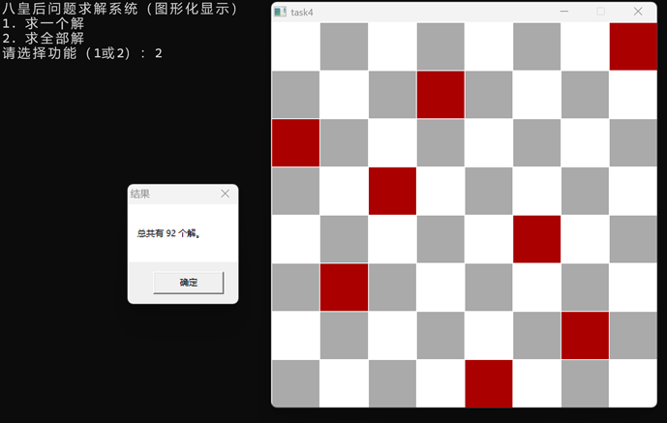
案例实践项目4——八皇后问题
任务4——图形可视化输出解
任务目标（运行效果）
结合 EasyX 图形库动态绘制 8×8 棋盘，将皇后位置以红色高亮显示，并通过延时动画直观展示搜索与回溯过程；同时提供菜单选择功能，支持求解一个可行解或全部解，统计解的数量并以消息框形式输出。
知识目标
了解图形化界面开发的基本流程与组件使用
能力目标
提升图形编程和结果可视化能力
能通过 EasyX 绘制棋盘，并在每一步搜索过程中动态显示

Slide 17



案例实践项目4——八皇后问题
任务4——图形可视化输出解
算法核心思路:图形化显示
初始化环境：调用 initgraph() 创建图形窗口。
绘制棋盘：
绘制前调用 cleardevice() 清空窗口，保证显示最新状态；
逐行逐列渲染棋盘格子，普通格子：行号 + 列号为偶数时填充白色，奇数时填充浅灰色（黑白交替）
皇后位置：对应格子填充红色高亮显示
动画效果：
绘制完成后 Sleep(200) 延时 200ms，便于观察解的切换过程

Slide 18
案例实践项目4——八皇后问题
任务4——图形可视化输出解
模块划分
实现流程
初始化棋盘，所有行的 board[i] 设置为 -1。
提供用户菜单选择，决定是求解一个解还是全部解。
根据选择，调用递归回溯函数RecursionOneOrAll。
在递归过程中，每找到一个解时调用 DrawBoard() 更新图形窗口，动态显示当前棋盘布局。
如果选择求解所有解，则会继续搜索直到找到所有解，并最终弹窗显示解的总数。
主函数main
// 递归回溯求解（单解/全解）
void RecursionOneOrAll(int row, bool findAllSolutions);
//判断当前位置是否安全
bool IsSafe(int row, int col);
// 可视化输出棋盘布局
void PrintBoard(void);

Slide 19

案例实践项目4——八皇后问题
任务5——N皇后问题求解
任务目标（运行效果）
打破固定棋盘限制，不再局限于 8x8 棋盘，需支持用户输入任意正整数 N（如 4, 6, 8, 10 等）。
支持求解一个可行解或全部解
知识目标
能使用动态内存分配创建棋盘，支持不同规模的 N 皇后问题
能力目标
提升问题抽象和算法泛化的能力

Slide 20



案例实践项目4——八皇后问题
任务5——N皇后问题求解
算法核心思路:
参数化常量定义
将代码中所有写死的棋盘大小（如 8）替换为用户输入的变量 boardSize。
动态数组与循环适配
使用动态数组存储棋盘，并将所有行列遍历的循环终止条件改为变量 boardSize。
int* board: 使用动态内存分配来存储棋盘状态，board用于保存内存的首地址。
// 分配 n 个 int 空间，可以像一维数组一样使用该动态分配的内存
board = (int*)malloc(sizeof(int) * boardSize);
图形化界面适配
根据输入的boardSize 值，动态调整窗口大小和棋盘绘制比例，确保显示美观。

Slide 21
案例实践项目4——八皇后问题
任务5——N皇后问题求解
模块划分
实现流程
1）初始化棋盘 board[]，并通过 InitBoard() 函数动态分配内存。
2）根据用户选择（单解或全解）调用 RecursionOneOrAll() 函数开始递归回溯过程。
3）在递归过程中，每次找到一个可行解时，调用 DrawBoard() 更新图形窗口，展示当前棋盘布局。
4）如果选择求解一个解，程序在找到第一个解时停止递归并输出解；如果选择求解所有解，程序继续搜索并显示解的总数。
5）在程序执行完成后，显示弹窗提示解的数量或未找到解，并调用ReleaseBoard()释放动态分配的内存。
主函数main
// 递归回溯求解（单解/全解）
void RecursionOneOrAll(int row, bool findAllSolutions);
//判断当前位置是否安全
bool IsSafe(int row, int col);
// 可视化输出棋盘布局
void PrintBoard(void);
// 动态分配棋盘并置 -1
bool InitBoard(int n);
//释放棋盘内存
void ReleaseBoard(void);

Slide 22
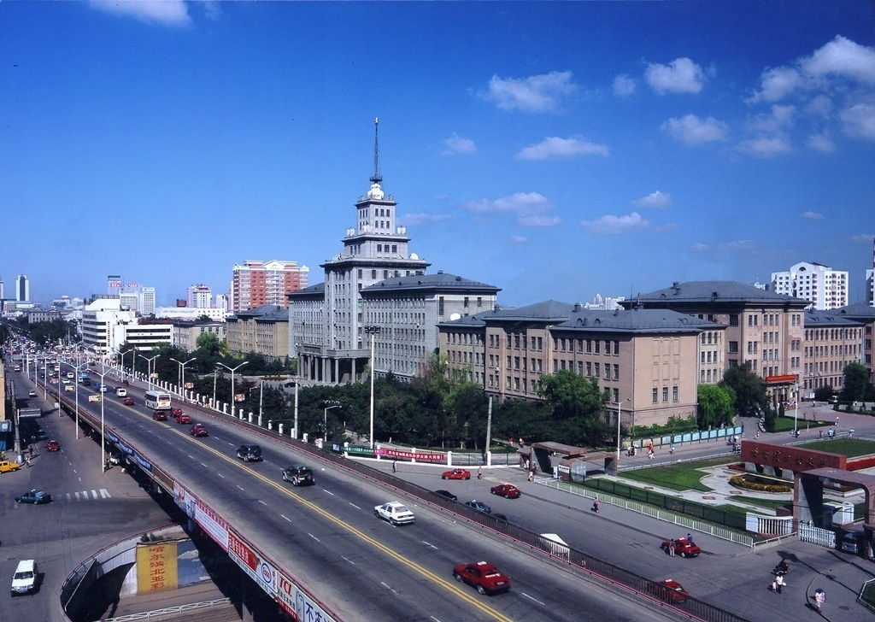
Any Question?

